Slide 1
システムの概要
８パズルの解き方を教えてくれる
８パズルとは...
８パズルは、スライディングブロックパズルのひとつである。
３×３のボード上に８枚の駒があり、１駒ぶんの空きを利用して駒をスライドし、駒を目的の配置にする。
ウィキペディア参照（一部改変）

Slide 2
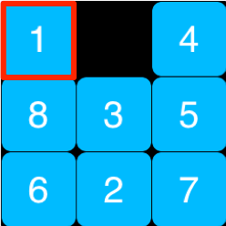
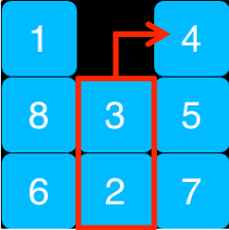
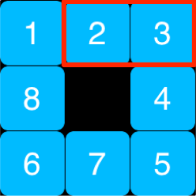
８パズルの解き方
1. 1をセット
2. 2,3をセット
時計回りに2,3を配置する
そのまま移動させて2,3をセット
参考元
http://pika-shi.hatenablog.com/entry/20120329/1333023693

Slide 3
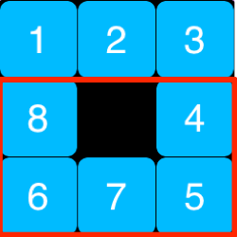
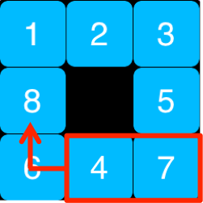
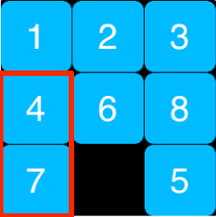
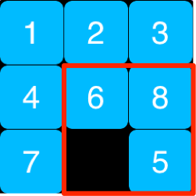
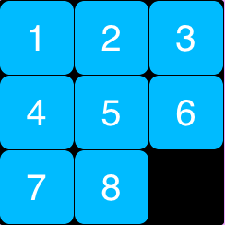
3. 4,7をセット
時計回りに4,7を配置する
そのまま移動させて4,7をセット
4. 5,6,8をセット
完成！

Slide 4
これを参考に...
・３×３のパズル盤の形成
・解を得るまでの手順であるオペレータの作成
・オペレータ間の競合解消
この３つを行った

Slide 5
システムの仕様

Slide 6
システムの特徴

Slide 7
実装上の工夫

Slide 8
デモ？

Slide 9
考察
３×３の盤面では小さすぎる
全探索が可能であり、解を得る手順を示して行う必要がない
最適解を出力するものではない
手順を守って動作する為、必ず最適解を出力するとは限らない（準最適解の出力）
よって
全探索できないような大きな盤面でこそ、このプランニングは有効

Slide 10
感想

